Slide 1

Primena EWWW optimizatora slike i njegov uticaj na brzinu učitavanja stranica
Mentor:
Prof. Dr dejan blagojević
student:
Marko šagrić ser 44/19
AVGUST 2023

Slide 2

Optimizacija slika

Slide 3
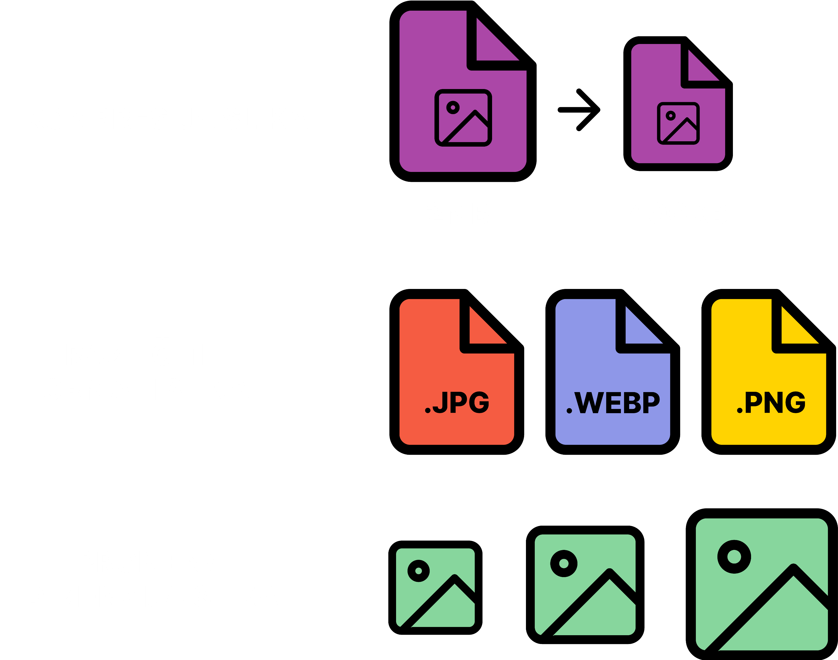
Optimizacija slika

Slide 4

Kompresija slika

Slide 5

Različiti formati slika

Slide 6


Različiti formati slika

Slide 7

Promena dimenzija slike

Slide 8

EWWW Image Optimizer

Slide 9
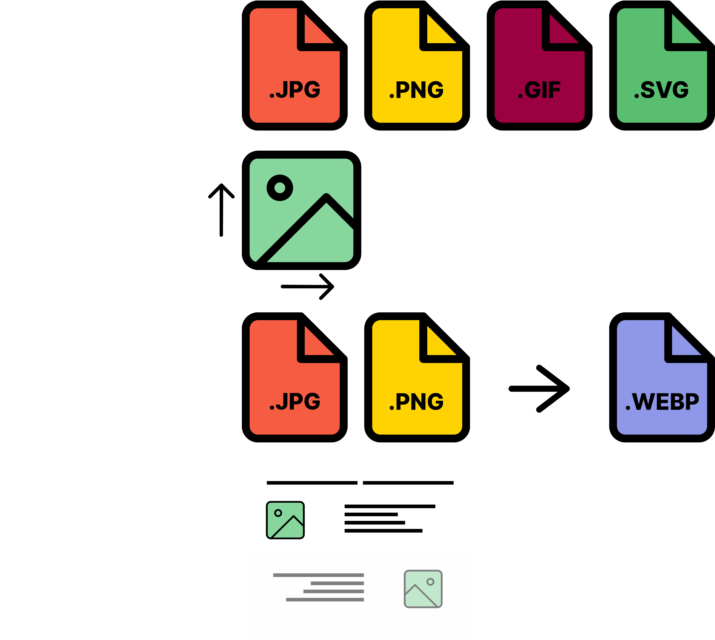
EWWW Image Optimizer

Slide 10
EWWW Image Optimizer

Slide 11
EWWW Image Optimizer

Slide 12
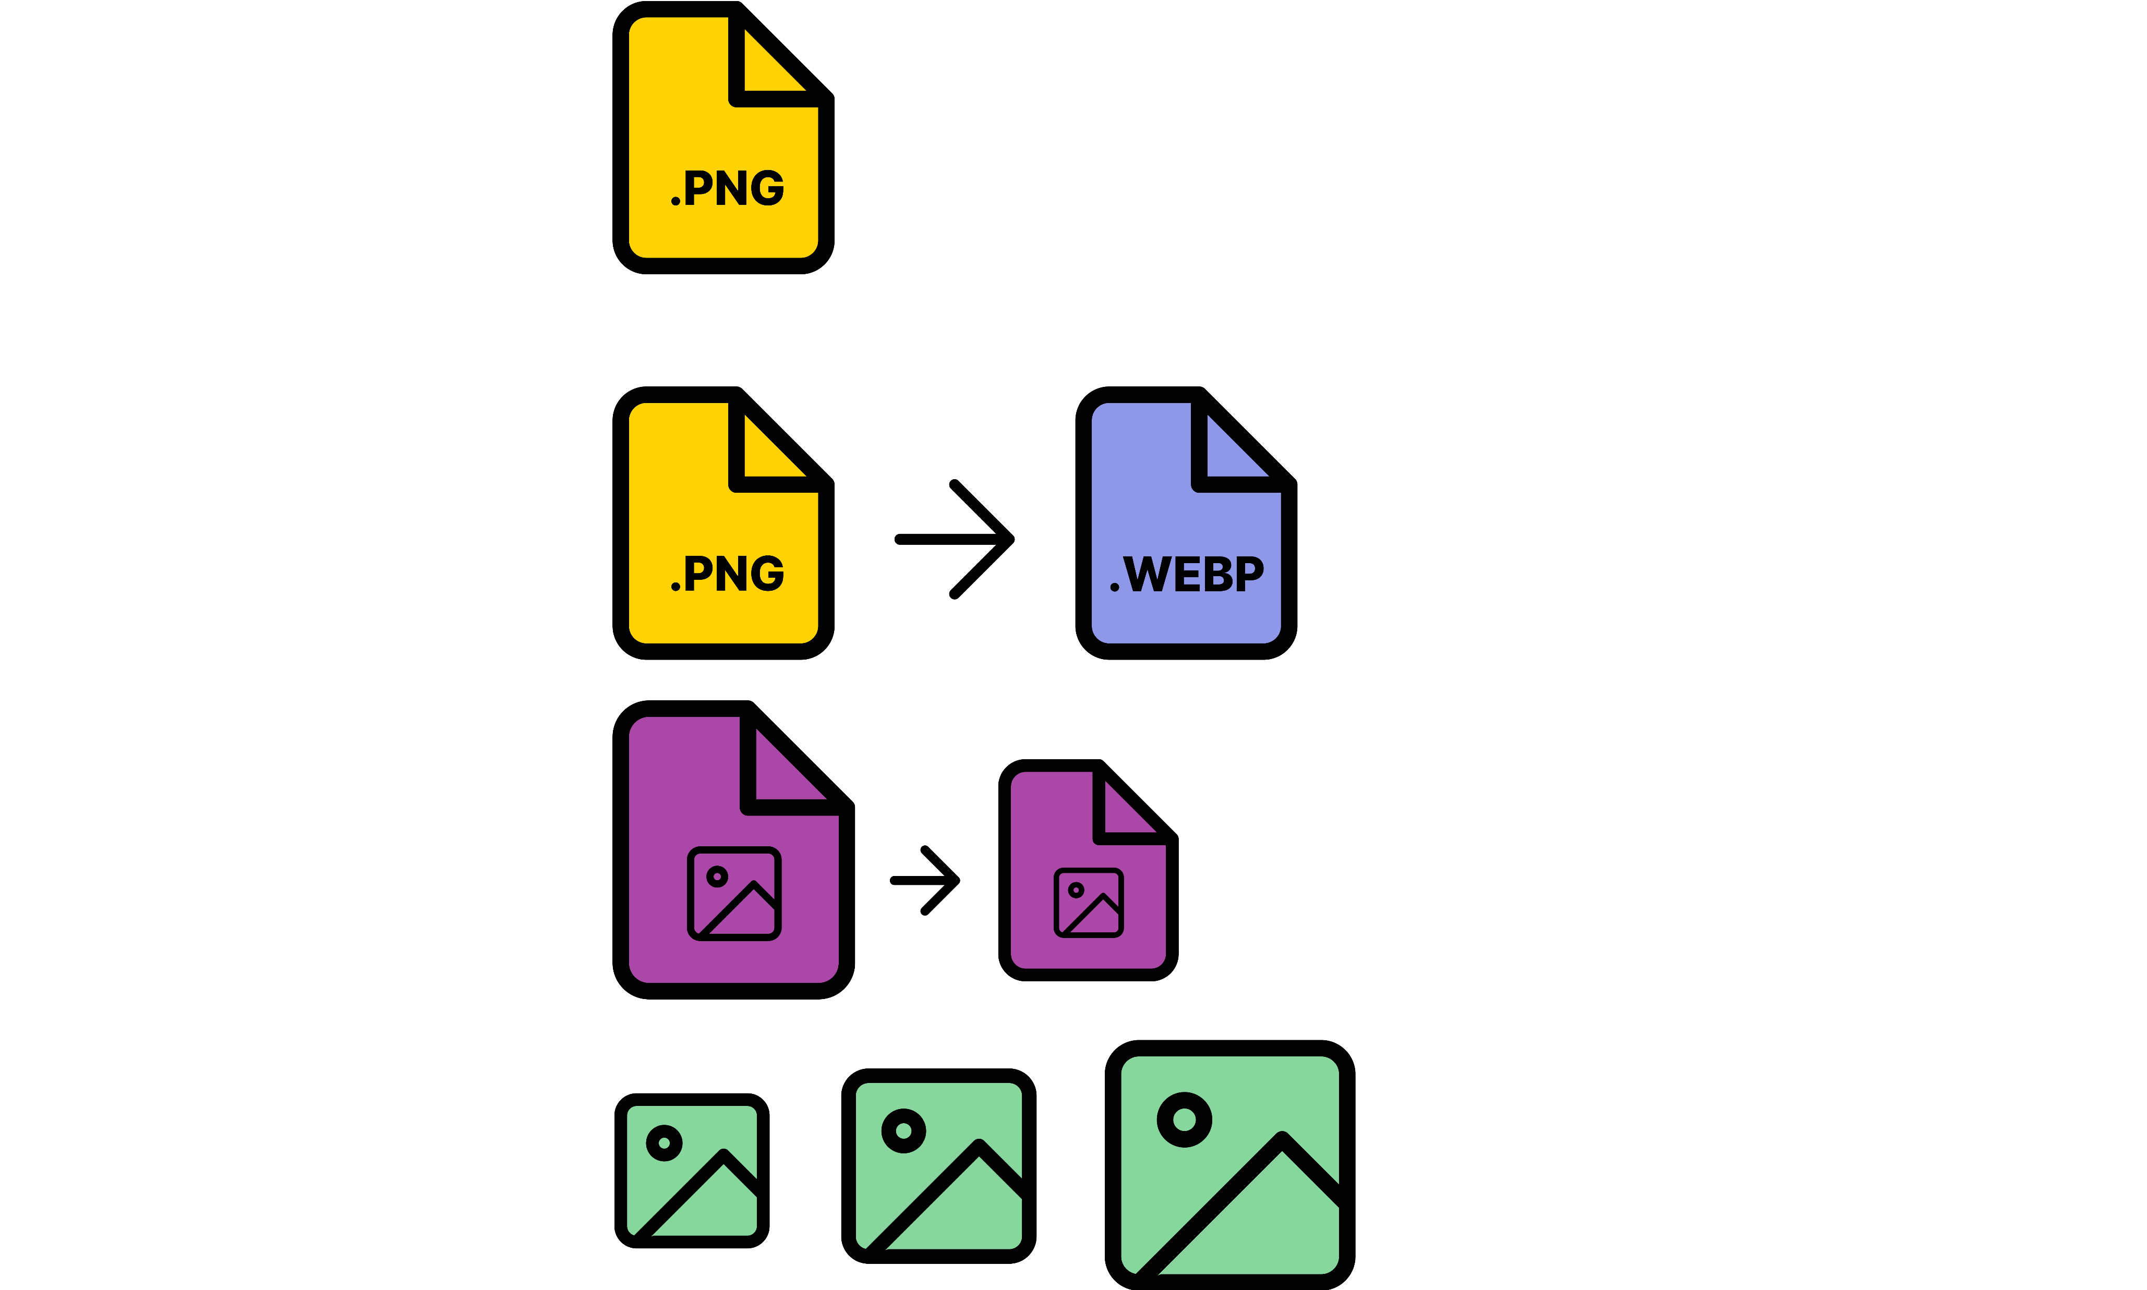
Rezultati

Slide 13
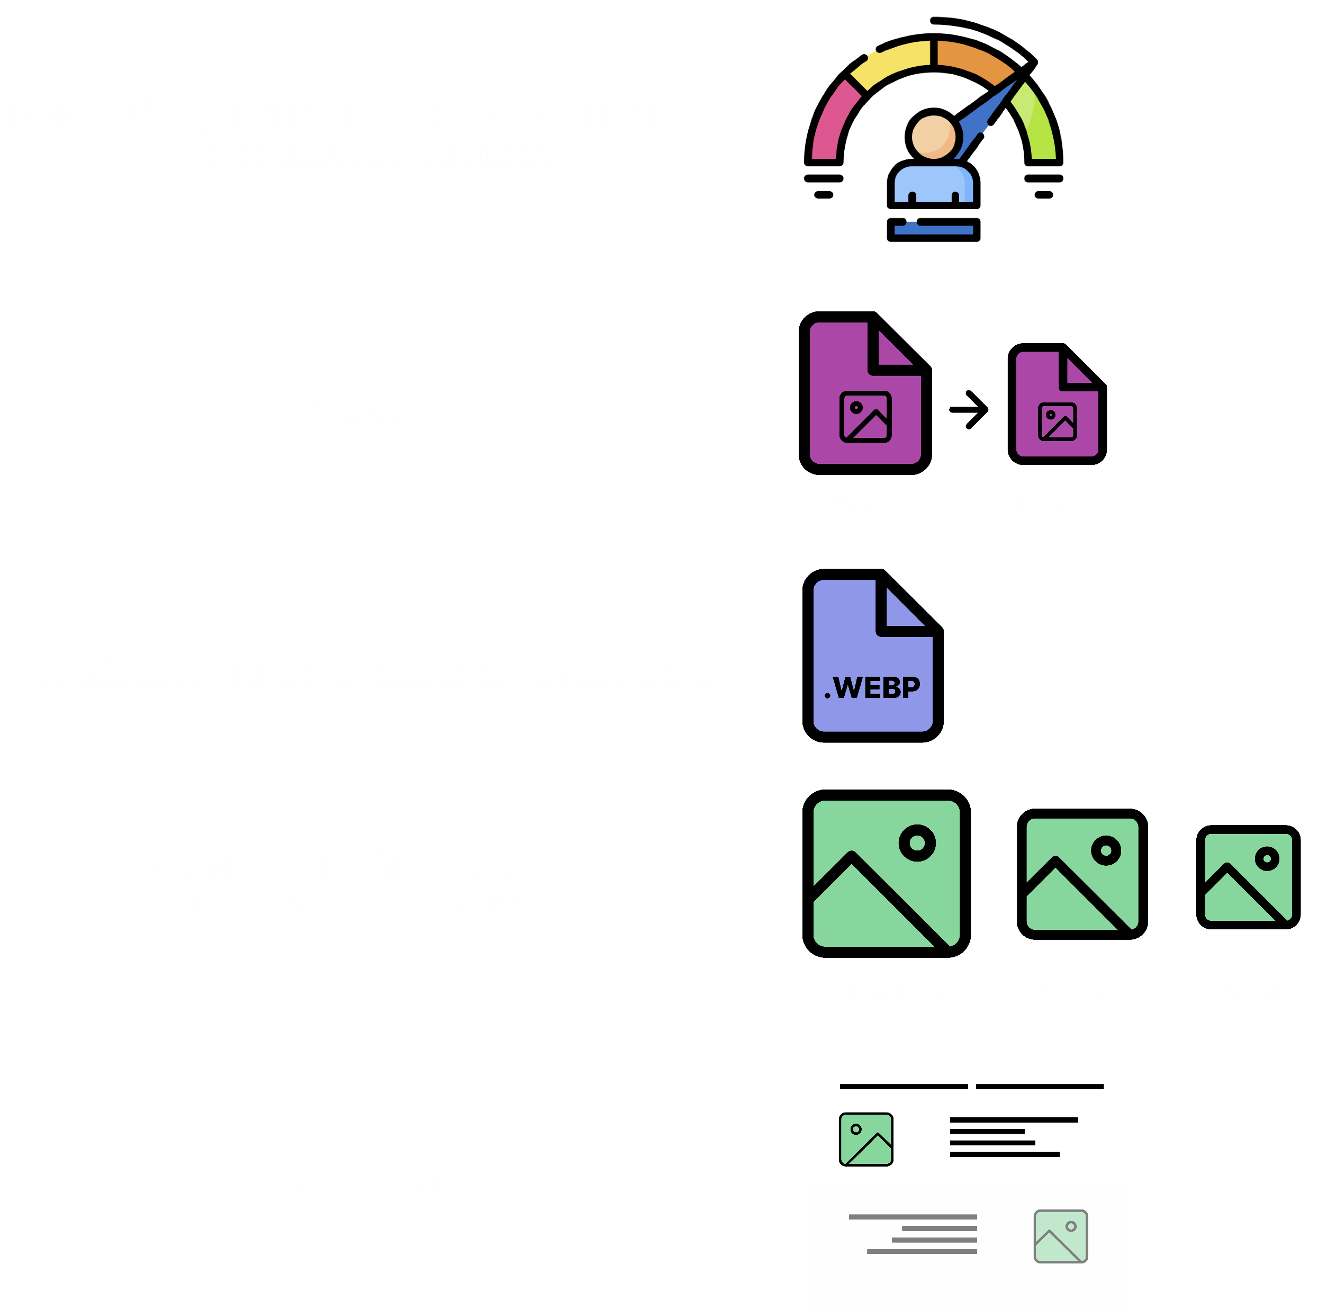
Zaključak

Slide 14
Hvala na pažnji!

